Slide 1
以產品圖形為基的方法分析
手機及相機功能之相關性研究
講者：蔡鎮宇
指導教授：侯文娟
日期：2020.8.18

Slide 2
OUTLINE
緒論
相關文獻探討
研究方法與步驟
實驗結果及分析
結論和未來展望

Slide 3
緒論
研究背景與動機
研究目的

Slide 4
研究背景與動機
隨著網路普及，消費者可透過網路搜尋獲取想要的資訊
近年來各大平台皆有提供討論區供消費者進行資訊分享及撰寫產品相關評論
一般而言，大多數消費者認為網路評論比賣家提供的描述更具準確性
消費者難以閱讀完所有評論後作出明智的決定

Slide 5
研究目的
本研究針對網路上的手機評論進行分析，並為手機做產品排名
消費者的購買依據不一定僅僅依靠整體排名，也可能依據手機的相機功能做選擇
因此本研究除了對手機品牌進行排名外，同時也會針對相機功能做排名

Slide 6
相關文獻探討
中文斷詞系統
情感語意字典
PageRank 演算法
產品推薦相關研究

Slide 7
中文斷詞系統
無論任何語言處理系統，詞是有意義且最小的語言單位
不同於英文，中文語料的詞與詞之間沒有空白分隔
中研院中文斷詞系統 (CKIP)
Jieba 斷詞系統 (Jieba)

Slide 8
中研院中文斷詞系統 (CKIP)
中文斷詞最大的困難就是未知詞
未知詞約佔文章 3%~5%
這類型的詞結構不一定有強烈統計特性
未知詞的擷取相當困難
針對以上問題，CKIP 提供一個具有新詞辨識能力並附加詞類標記選擇性功能的線上即時分詞系統，除了基本的詞彙以外，使用者可依自身需求添加專屬領域的詞庫

Slide 9
Jieba 斷詞系統
以 python 進行開發的開源程式碼
核心是簡體中文
開放原始碼的 project
支援多種程式語言

Slide 10
Jieba 斷詞系統
Jieba 的演算法是利用語料庫建立 Trie 字典樹，Trie 字典樹是由詞組和機率所構成
Jieba 斷詞系統先將句子所有可能構成詞的情況形成一個有向無環圖，利用動態規劃的方式尋找機率最大的路徑，並以此作為斷詞的依據。
若是出現不在語料庫中的詞組，則將這些詞組載入 HMM 模型，使用 Viterbi 演算法進行斷詞處理

Slide 11
情感語意字典
NTUSD
ANTUSD

Slide 12
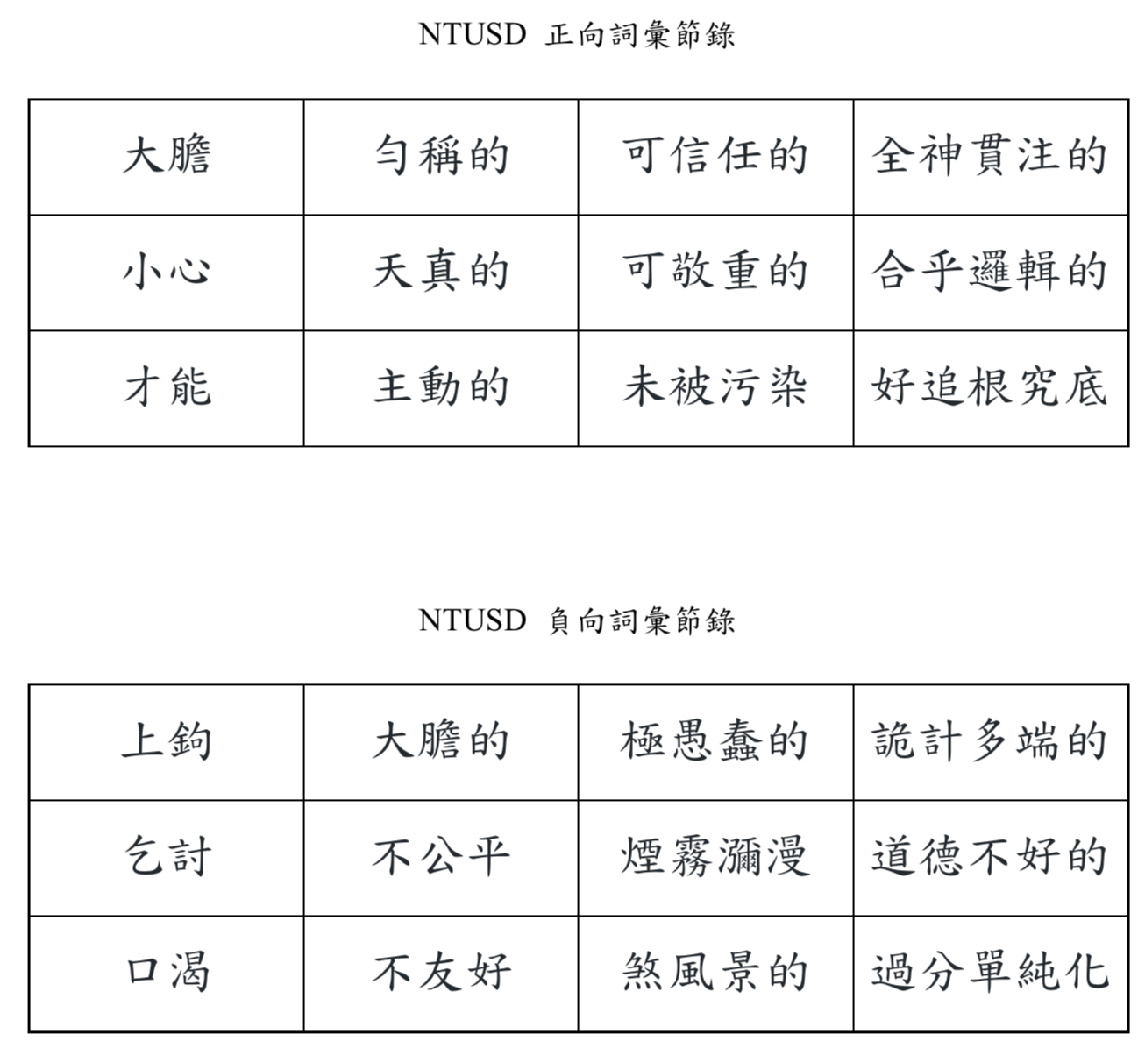
NTUSD
由台灣大學所建立的情緒詞字典
正向極性詞彙 2810 個
負向極性詞彙 8276 個

Slide 13
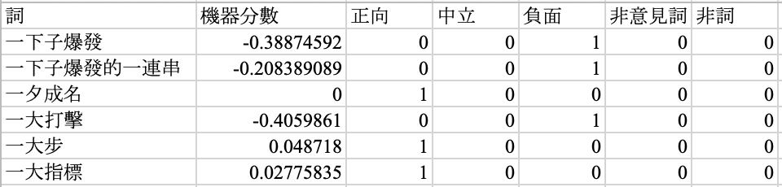
ANTUSD
為上述 NTUSD 字典的進階版
總共收集了 26021 個詞彙
目前詞彙仍隨著研究持續增加中

Slide 14
PageRank 演算法
一種透過客觀的方式對網頁進行排名的方法
每個頁面的 PageRank 是以所有連向它的頁面的重要性來做決定
一個有較多連入的頁面會有較高的 PageRank

Slide 15

PageRank 演算法
假設有四個網頁，B、C、D 均只有一個連結連入 A，則 A 的 PR (PageRank) 則會是 B、C、D 的 PR 總和。

Slide 16
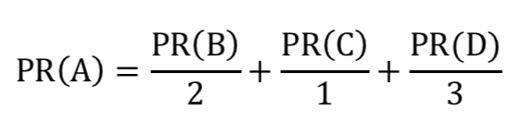
PageRank 演算法
繼續假設 B 也有連結到 C，並且 D 也有連結到包括A的3個頁面，此時 B 的對外連結數為 2，C 的對外連結數為 1，D 的對外連結數為 3。

Slide 17
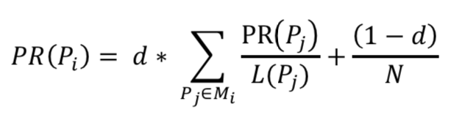
PageRank 演算法
避免出現 PR 為 0 的頁面，PageRank 演算法引入阻尼係數d(damping factor)，通常將 d 設為0.85

Slide 18
產品推薦相關研究
Decker 和 Trusov 提出一個統整網路上的消費者評論的方法，這個方法可以用來推斷消費者對產品的滿意程度是否會因為品牌或是產品功能而有所不同。
Miao等人發現，消費者評論可以使一些潛在的消費者購買未使用過的產品品牌，Miao等人觀察到，消費者在發佈評論時可能會涉及不同的面向，因此他們在不同面向中設定關鍵詞，使關鍵詞代表各種不同面向。透過獲取各面向之間的評論，藉此分類消費者可能會對哪些產品面向感興趣

Slide 19
產品推薦相關研究
Netzer使用CRF方法針對網路評論獲取產品名稱及產品功能，比較兩個不同產品之間的優劣。
Li等人提出圖論的方法比較產品之間的好壞，方法是透過網路評論以及論壇上問與答的方式取得比較句子，接著分析這些比較句定義圖中每個產品的權重。

Slide 20
產品推薦相關研究
Zhang等人使用網路中的比較句子建立產品之間的網路比較圖，這些圖包含單邊連通圖(single-link graph)、雙向連通圖(dichotomic-link graph)、以及多邊連通圖(multi-link graph)，此外也使用不同的迴歸模型分析影響產品排名的因素

Slide 21
研究方法與步驟
研究方法流程圖
研究資料
文章斷詞與詞性標記
擴充情感字典語料庫
建立加權有向圖
排名分數計算

Slide 22
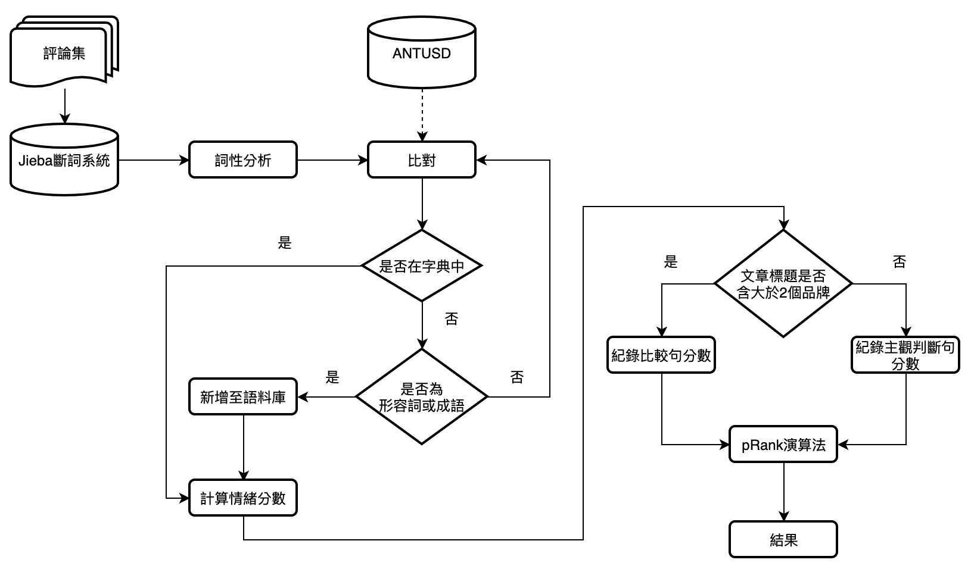
研究方法流程圖

Slide 23
實驗資料
本實驗以各大知名品牌手機作為實驗對象，資料來自於批踢踢實驗坊Mobile看板文章
選用的品牌分別為：APPLE、GOOGLE、HTC、LG、小米、NOKIA、OPPO、SAMSUNG、HUAWEI、SONY、ASUS
語料選擇的依據：
分類為 [問題] 或 [問機]
且文章標題與手機相關之文章推文
推文數超過50則

Slide 24
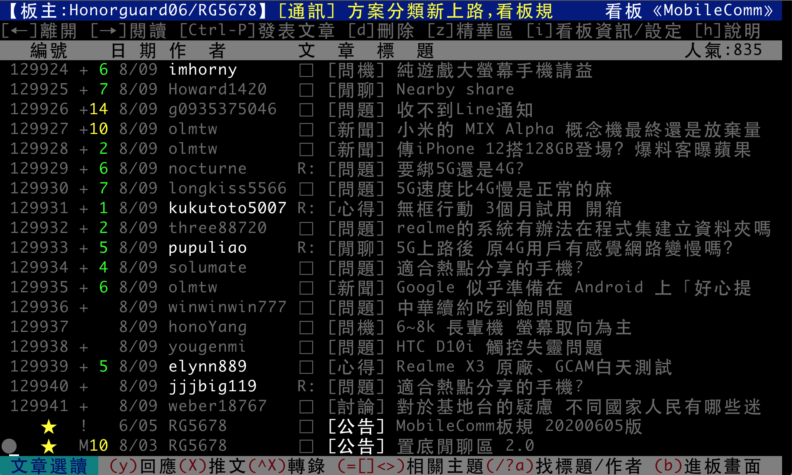
實驗資料

Slide 25
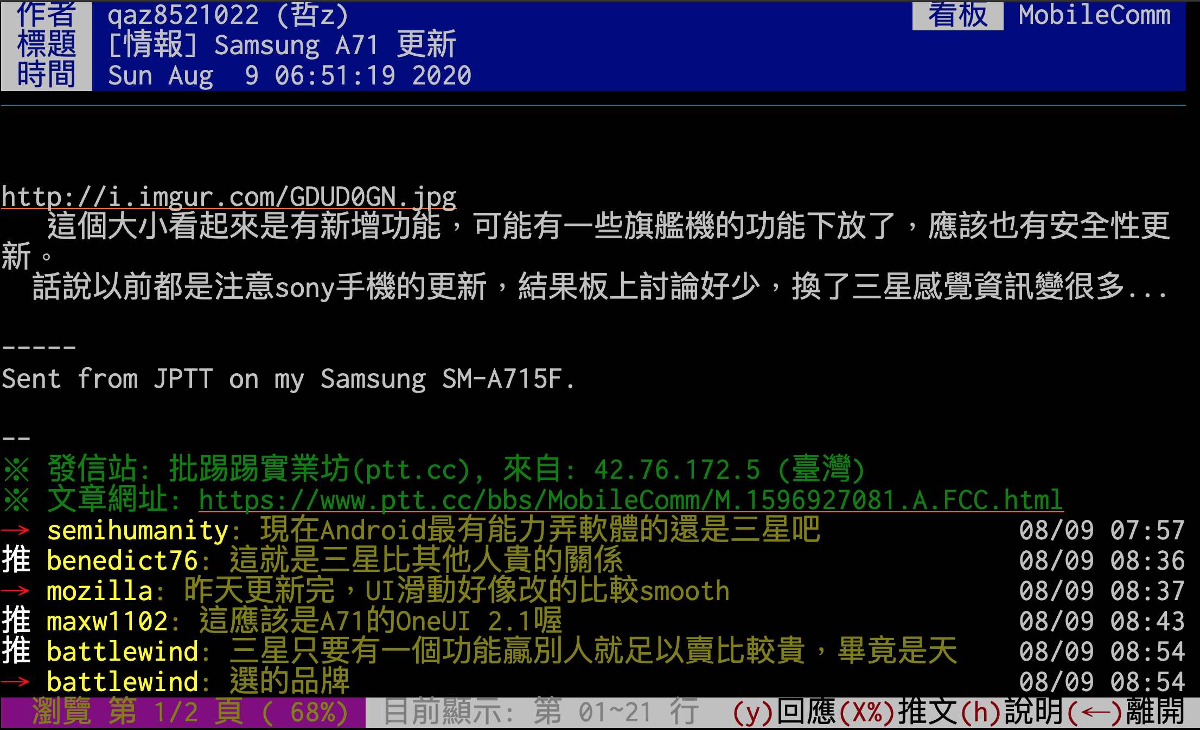
實驗資料

Slide 26
實驗資料
語料庫分為四大類：
文章標題少於 2 個手機品牌，不含相機功能
文章標題大於等於 2 個手機品牌，不含相機功能
文章標題少於 2 個手機品牌，含相機功能
文章標題大於等於 2 個手機品牌，含相機功能
相機相關詞：相機、相片、拍照、拍攝、照片、照相、實拍、夜拍、攝影、錄影、鏡頭、自拍

Slide 27
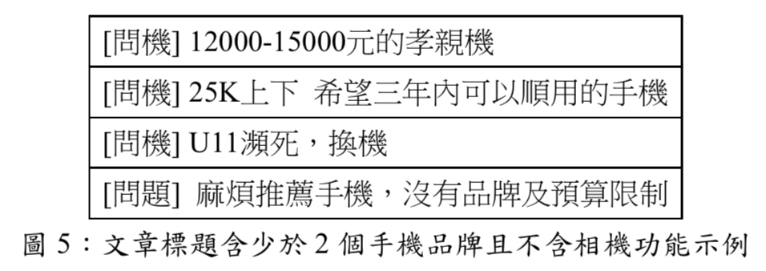
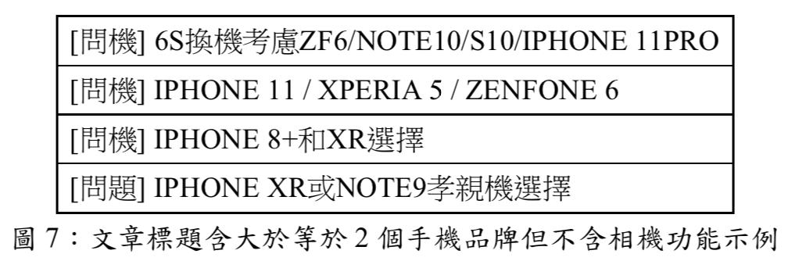
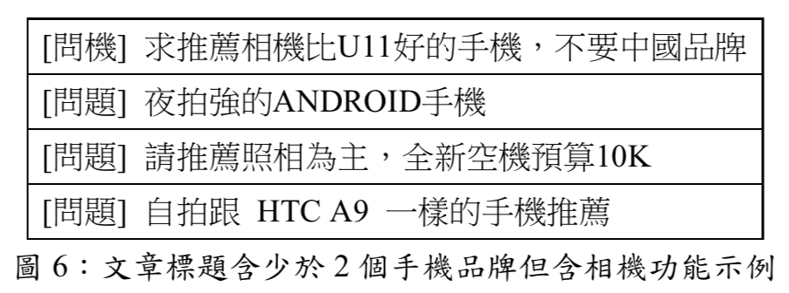
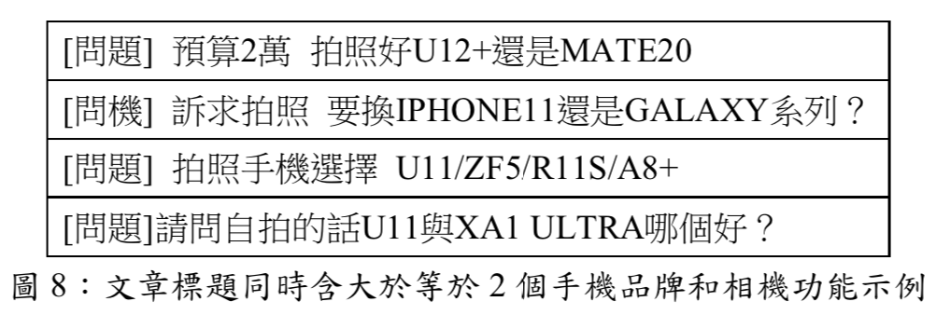
語料庫分類範例

Slide 28
文章斷詞與詞性標記
本研究使用 Jieba 斷詞系統將收集的語料庫做斷詞與詞性標記
繁體詞庫
自定義詞庫
ANTUSD 字典
「 不推 」

Slide 29
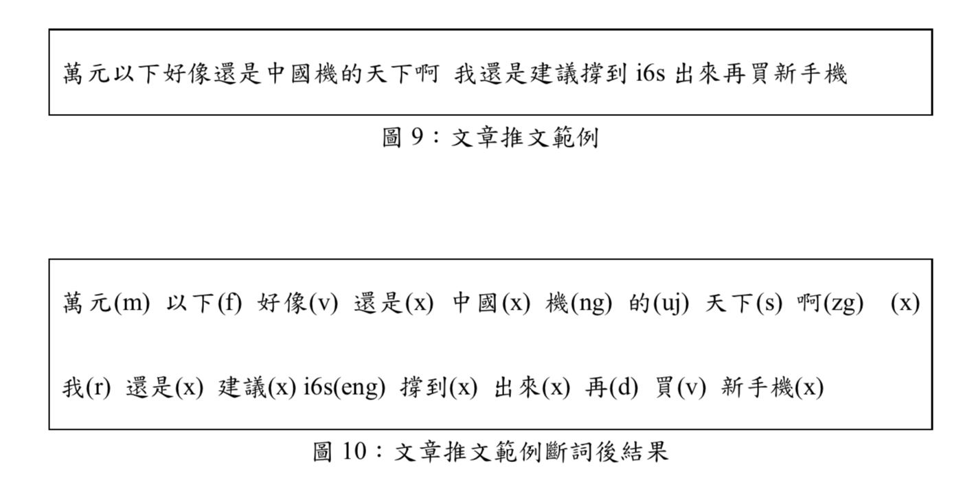
Jieba斷詞範例

Slide 30
擴充情感字典語料庫
情感字典語料庫包含：
ANTUSD 中的正向極性詞和負向極性詞
Jieba 斷詞後根據規則選出的形容詞和成語
為了使每句推文能表示客觀的極性強度，須將語料庫的詞依規則給分
若詞為 ANTUSD字典裡的詞 ，則直接沿用分數
經 Jieba 斷詞得出的形容詞和成語依下列規則給分

Slide 31
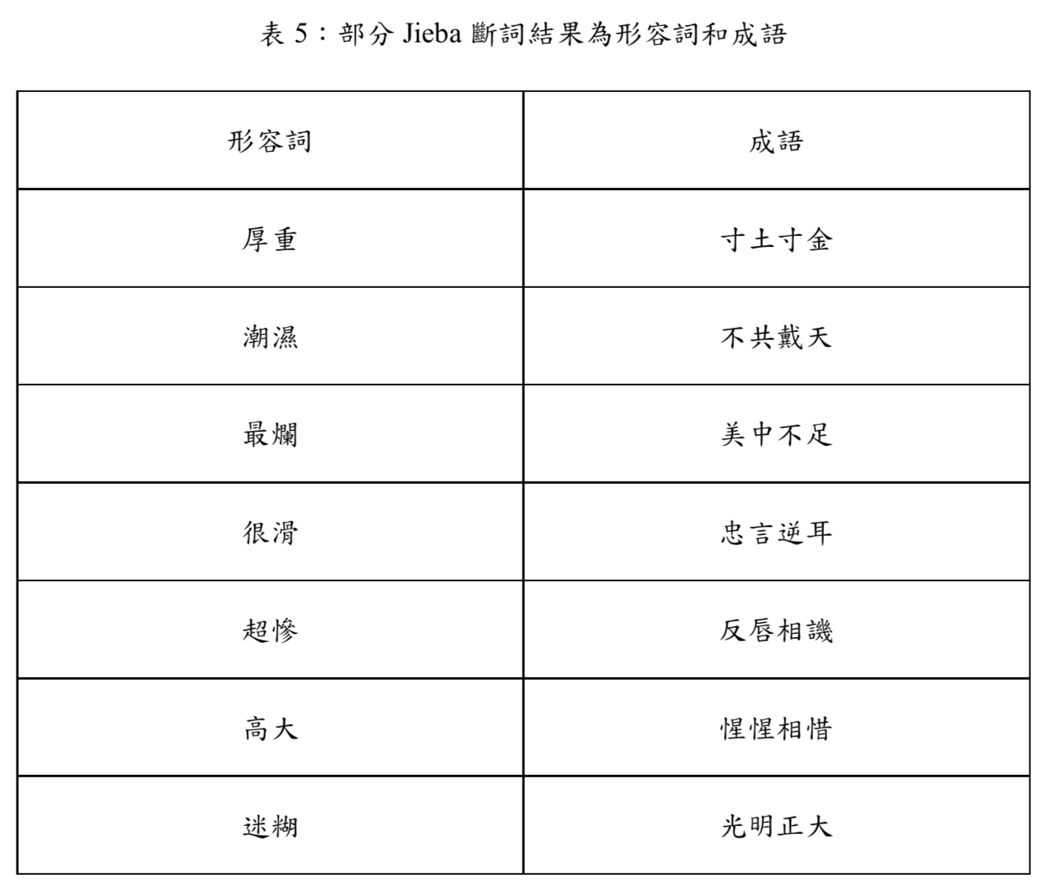
擴充情感字典語料庫

Slide 32
情感字典語料庫規則
並非所有 Jieba 斷詞得出的形容詞和成語都會被加入，以下兩種詞不會加入語料庫
只有一個字的詞
小於四個字，但卻被 Jieba 斷詞系統誤判為成語的詞
當詞彙為 2 個字時，將第二個字與 ANTUSD 的詞比對，將所有匹配到的詞做算術平均
當詞彙字數大於 3 個字時，將所有的字與 ANTUSD 的詞比對，將所有匹配到的詞做算術平均

Slide 33
建立加權有向圖
本實驗依據手機品牌以及相機功能建立兩個加權有向圖
比較句：
文章標題含 2 個以上品牌時，這些文章推文代表推文中的手機品牌和文章標題中手機品牌的比較句
主觀判斷句：
文章標題少於2個品牌時，這些文章推文代表推文中手機品牌的主觀判斷句
在本實驗中，文章推文中的手機品牌數大於 1 或等於 0 時將不處理

Slide 34

建立加權有向圖
V：所有點的集合，每一個點代表一個品牌
E：所有有向邊的集合，每一條邊表示產品之間的比較
若產品A與產品B比較，則增加一條B到A的有向邊，並計算A、B點和有向邊的權重

Slide 35
文章推文分數計算方式
定義有向邊和點如下：
PE(B,A)：B到A有向邊的正向分，A產品優於B產品
NE(B,A)：B到A有向邊的負向分，Ａ產品劣於B產品
PV(A)：A點的分數，A產品正向分
NV(A)：A點的分數，A產品負向分

Slide 36
否定詞
當出現情緒詞前出現否定詞時，極性做轉換
否定詞：沒有、不是、不會、沒、不、非、無

Slide 37
點的正負向分數計算
假設文章推文中的品牌為「甲」
方法1：
正向極性詞>負向極性詞：PV(甲)+1
正向極性詞<負向極性詞：NV(甲)+1
沒有極性詞：PV(甲)+1
方法2：
正向極性詞(n)：PV(甲)+n
負向極性詞(m)：NV(甲)+m
沒有極性詞：PV(甲)+1

Slide 38
點的正負向分數計算
假設文章推文中的品牌為「甲」
方法3：將文章推文所有極性詞戴入語料庫分數，所有情緒詞分數相加的結果為s，則：
s>0：PV(甲)+s
s<0：NV(甲)+|s|
沒有極性詞：PV(甲)+0.9

Slide 39
邊的正負向分數計算
假設文章標題包含 2 個品牌「乙」、「丙」，文章推文中的品牌為「乙」
方法1：
正向極性詞>負向極性詞：PE(丙,乙)+1
正向極性詞<負向極性詞：NE(丙,乙)+1
沒有極性詞：PE(丙,乙)+1
方法2：
正向極性詞(n)：PE(丙,乙)+n
負向極性詞(m)：NE(丙,乙)+m
沒有極性詞：PE(丙,乙)+1

Slide 40
邊的正負向分數計算
假設文章標題包含 2 個品牌「乙」、「丙」，文章推文中的品牌為「乙」
方法3：將文章推文所有極性詞戴入語料庫分數，所有情緒詞分數相加的結果為s，則：
s>0：PE(丙,乙)+s
s<0：NE(丙,乙)+|s|
沒有極性詞：PE(丙,乙)+0.9

Slide 41
邊的正負向分數計算
假設文章標題包含 2 個品牌「乙」、「丙」，文章推文中的品牌為「甲」
方法1：
正向極性詞>負向極性詞：PE(乙,甲)+1，PE(丙,甲)+1
正向極性詞<負向極性詞：NE(乙,甲)+1，NE(丙,甲)+1
沒有極性詞：PE(乙,甲)+1，PE(丙,甲)+1
方法2：
正向極性詞(n)：PE(乙,甲)+n，PE(丙,甲)+n
負向極性詞(m)：NE(乙,甲)+m，NE(丙,甲)+m
沒有極性詞：PE(乙,甲)+1，PE(丙,甲)+1

Slide 42
邊的正負向分數計算
假設文章標題包含 2 個品牌「乙」、「丙」，文章推文中的品牌為「甲」
方法3：將文章推文所有極性詞戴入語料庫分數，所有情緒詞分數相加的結果為s，則：
s>0：PE(乙,甲)+s，PE(丙,甲)+s
s<0：NE(乙,甲)+|s|，NE(丙,甲)+|s|
沒有極性詞：PE(乙,甲)+0.9，PE(丙,甲)+0.9

Slide 43
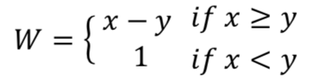
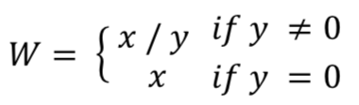
權重的計算
假設經過計算，正向分為x分，負向分為y分，則權重的計算方式分為以下兩種：

Slide 44
排名分數計算
傳統的PageRank僅平等對待每個有向邊，並且不考慮每個點的權重
但若從某個相對重要的點指向該點，那該點應該要具有更高的重要性

Slide 45
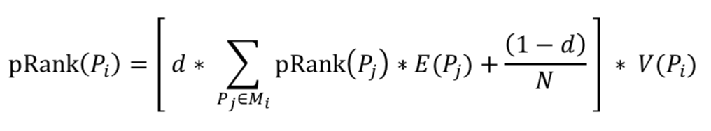
排名分數計算
pRank(P_{i})：P_{i} 產品排名的分數
M_{i}：所有指向P_{i} 有向邊的集合
E(P_{j})：P_{j} 指向P_{i} 的有向邊在所有P_{j}有向邊中所佔的比例
V(P_{i})： P_{i} 該點的分數權重
N：產品的個數
d：索尼係數，設為0.85

Slide 46
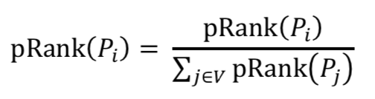
排名分數計算
計算分數前，會將每個點的 pRank 初始化為 1
每次計算後將結果進行標準化，公式如下：
經過反覆迭代計算之後，各產品的pRank值會趨於穩定，即為產品的最終分數。

Slide 47
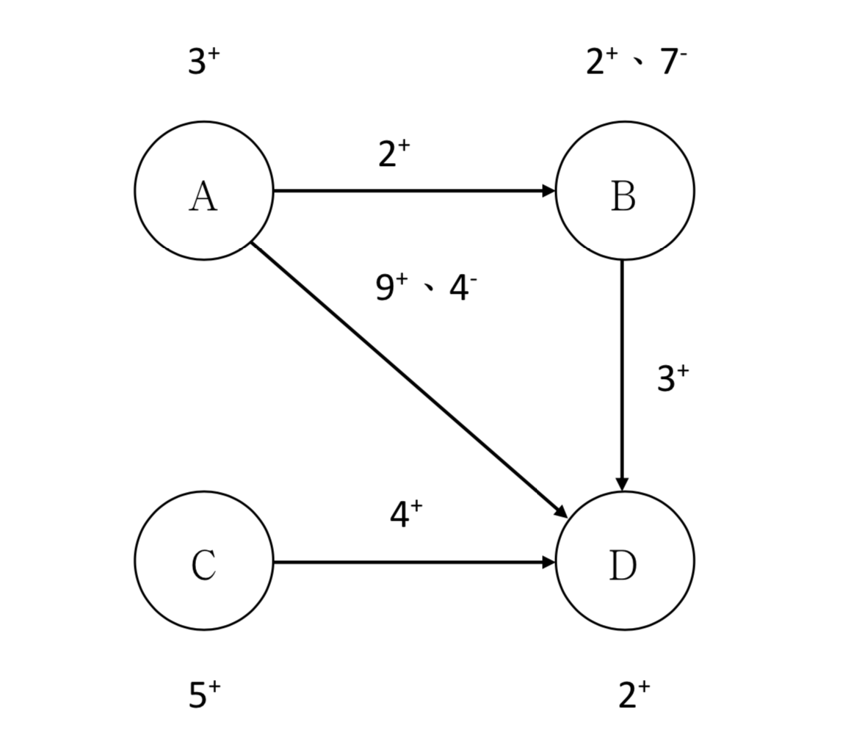
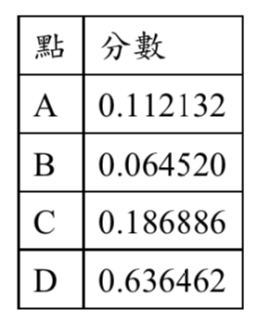
排名分數計算範例
權重以正負向分數相減為例
P(A) = ( 0.85 x 0 + 0.15 / 4 ) x 3
P(B) = ( 0.85 x (2/7) + 0.15 / 4 ) x 1
P(C) = ( 0.85 x 0 + 0.15 / 4 ) x 5
P(D) = [ 0.85 x (5/7) + 0.85 x (3/3) + 0.85 x (4/4) + 0.15 / 4) x 2
標準化後重複執行至穩定

Slide 48
實驗結果與分析
情感字典數值化結果
加權有向圖結果
手機和相機功能排名

Slide 49
情感字典數值化結果
經Jieba斷詞後和ANTUSD比對，存在1226個形容詞或成語不在ANTUSD字典中
以第三章所提出的方法篩選出 541 個形容詞和 114 個成語並給予分數

Slide 50
情感字典數值化結果
範例1：「紅」
「紅」被 Jieba 斷詞系統判定為形容詞
但由於這是屬於一個字的詞
因此根據規則不會被加入語料庫中

Slide 51
情感字典數值化結果
範例2：「忍耐力」
「忍耐力」被 Jieba 斷詞系統判定為成語
但成語大多是由四個字以上所組成
這個詞只有三個字
因此根據規則將不會被加入語料庫中

Slide 52
情感字典數值化結果
範例3：「硬朗」
「硬朗」被 Jieba 斷詞系統判定為形容詞，因此取第二個字與ANTUSD的詞作比對
ANTUSD裡含有「朗」的詞有：明朗(0.47)、明朗化(0.35)、健朗(0)、清朗(0)、爽朗(0.18)、晴朗(0.1)、開朗(0.17)、樂觀開朗(0.33)、豁然開朗(0.14)，將這些詞的分數相加後取算數平均數得到0.19
因此「硬朗」為正向極性詞，分數為0.19

Slide 53
有向加權圖結果
在本實驗中文章推文各個手機品牌與其他產品 比較次數/非比較次數 資訊如下：
APPLE：2843/2139 小米：357/429 HUAWEI：647/218
GOOGLE：499/304 NOKIA：196/143 SONY：1646/1159
HTC：5124/2394 OPPO：184/316 ASUS：2241/1445
LG：750/1087 SAMSUNG：3600/1777

Slide 54
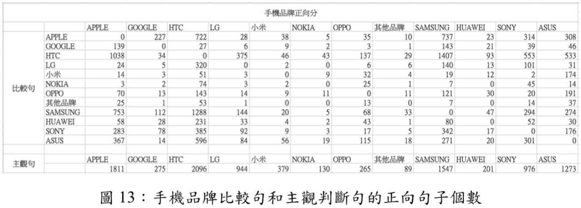
有向加權圖結果

Slide 55
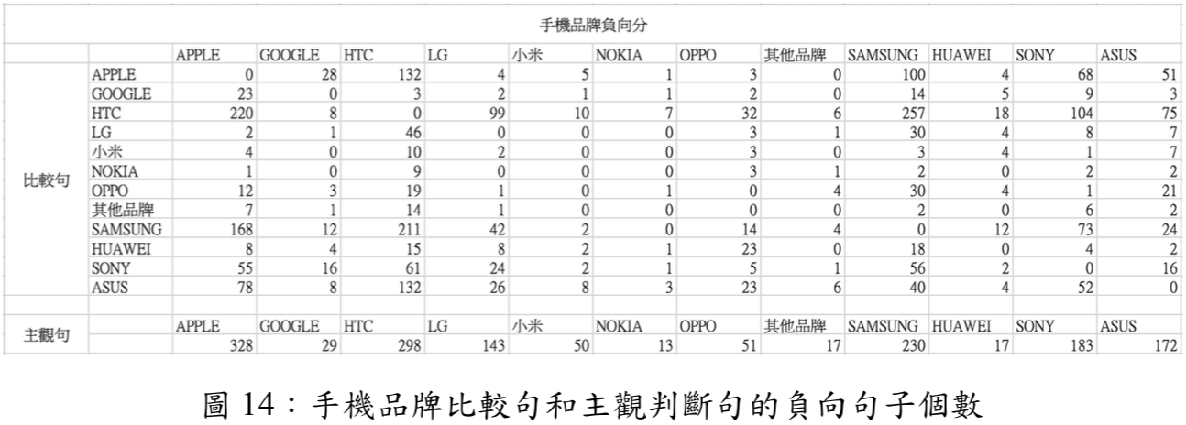
有向加權圖結果

Slide 56
有向加權圖結果
在本實驗中文章推文各個相機功能與其他產品 比較次數/非比較次數 資訊如下：
APPLE：2536/296 小米：339/71 HUAWEI：571/103
GOOGLE：472/159 NOKIA：183/37 SONY：1453/342
HTC：4432/639 OPPO：655/162 ASUS：1904/339
LG：668/292 SAMSUNG：3152/546

Slide 57
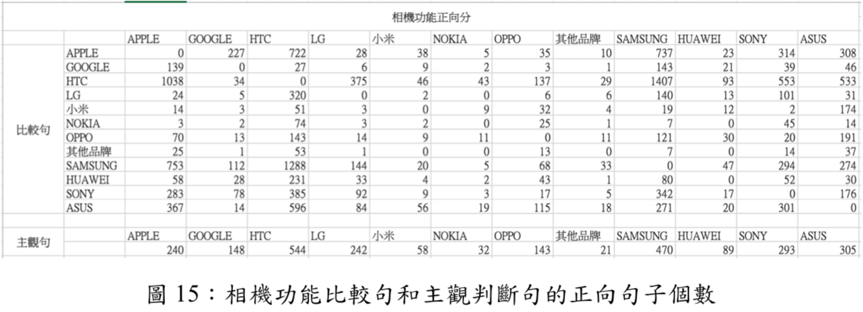
有向加權圖結果

Slide 58
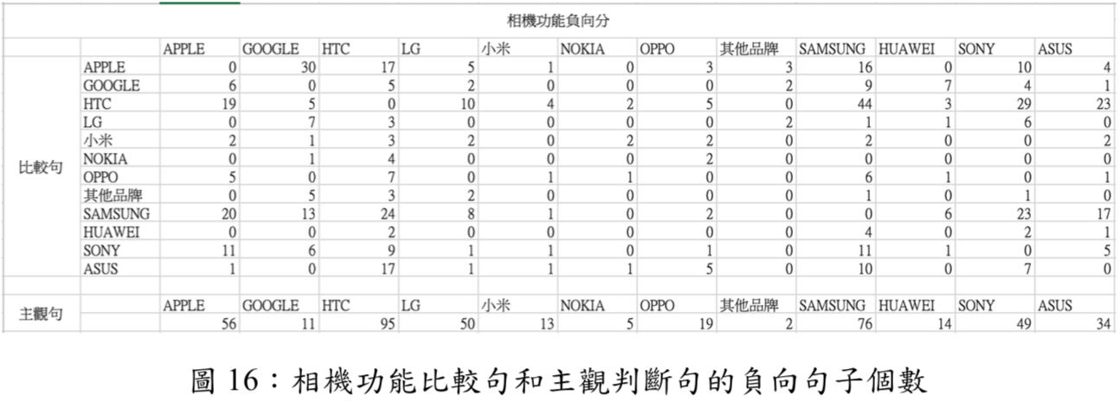
有向加權圖結果

Slide 59
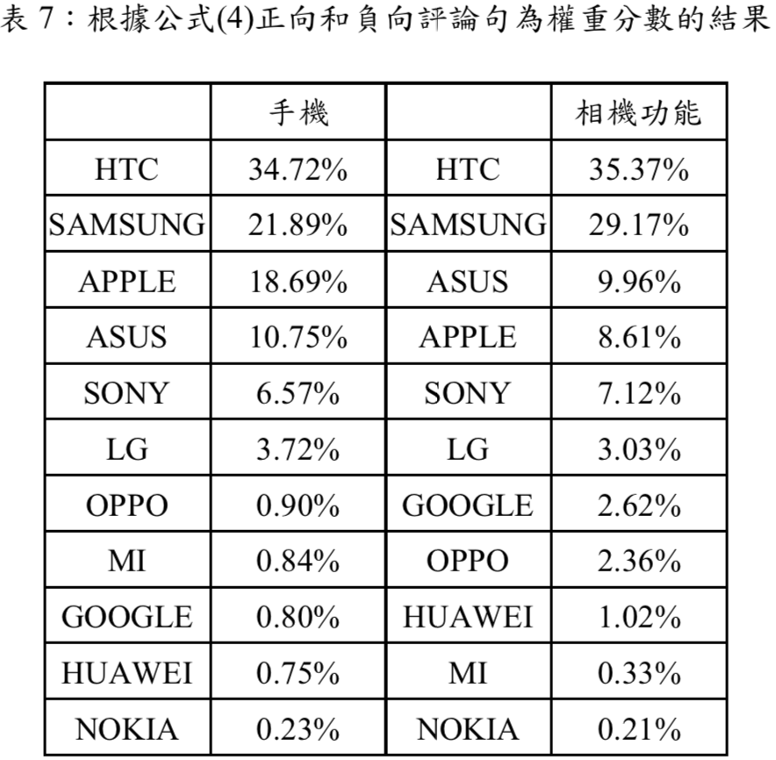
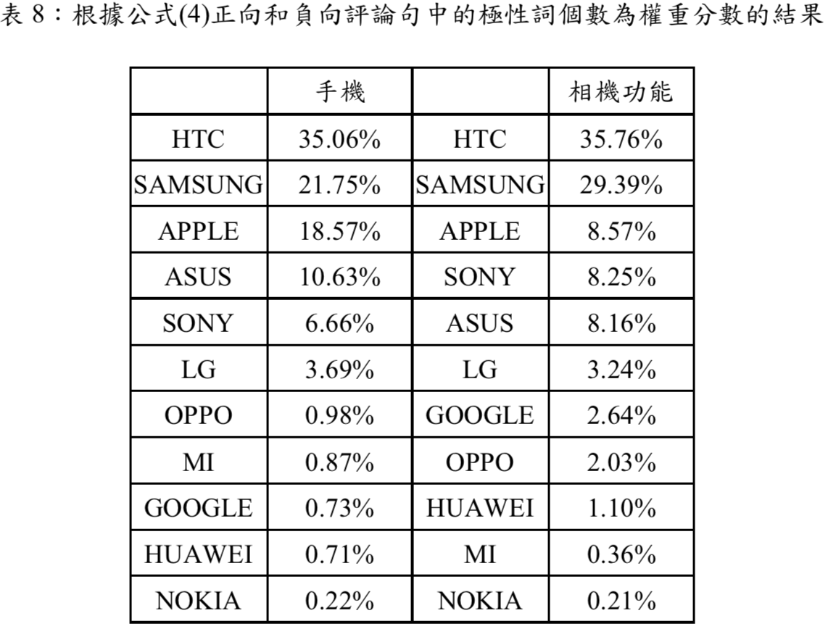
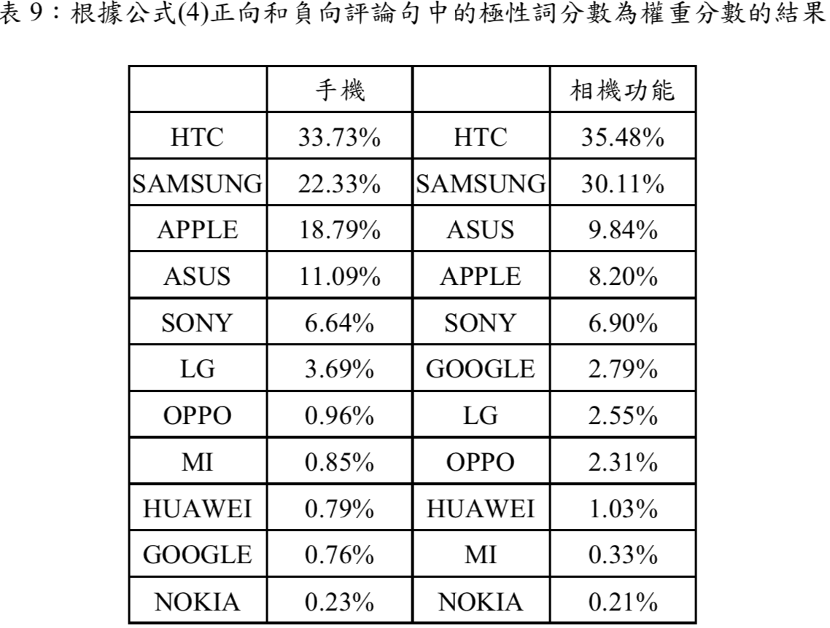
手機和相機功能排名
權重為正負向分數相減

Slide 60
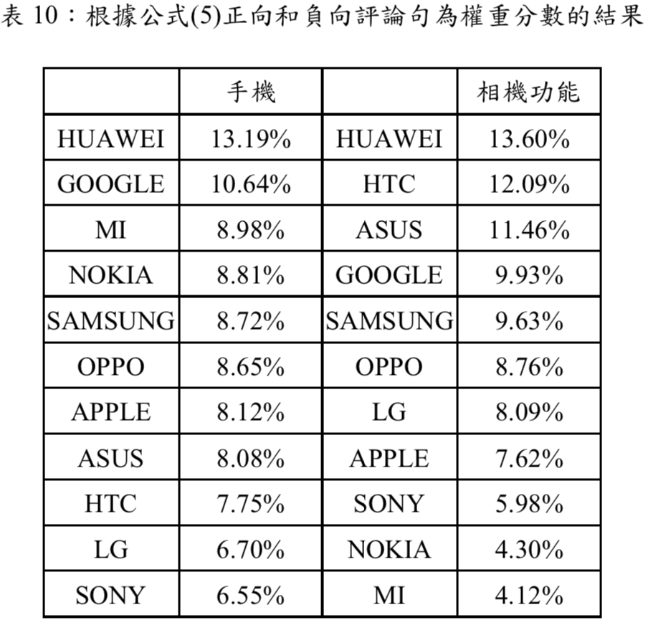
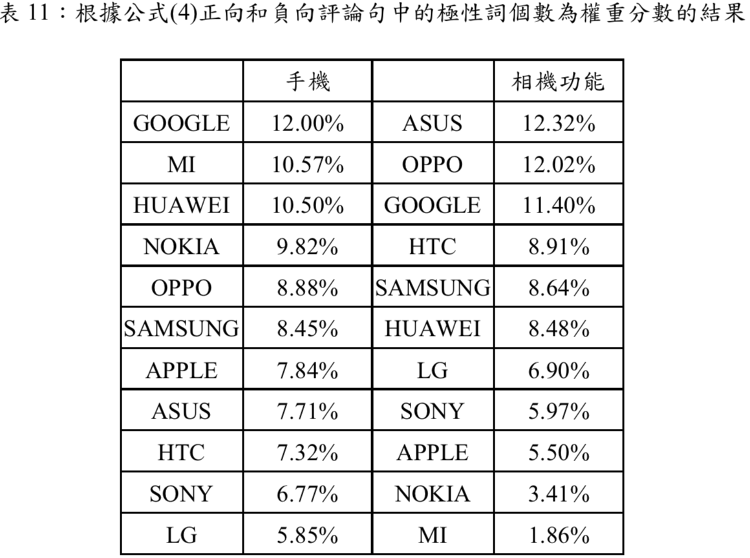
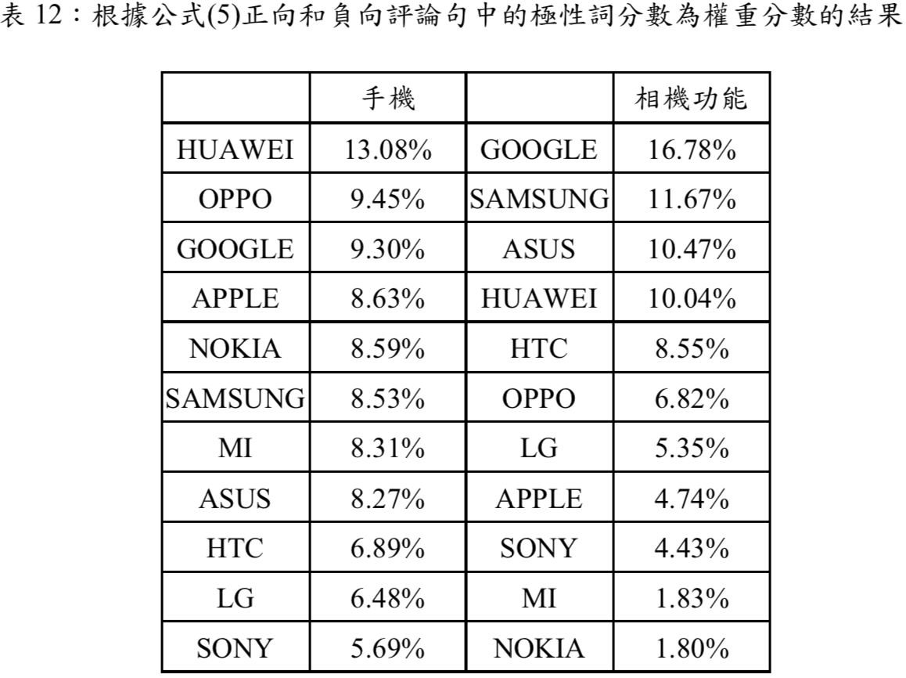
手機和相機功能排名
權重為正負向分數相除

Slide 61
結論與未來發展
在購物前，在網路上搜尋相關評論是消費者的常見行為
本研究提出產品之間的比較方式，並在每則評論給予情緒分數
根據評論建立加權有向圖，並使用類似PageRank的方式進行分數計算和排名
根據算法，得出手機討論度越高，容易獲得較靠前的排名
但若以正負向分相除的方法時，因語料庫受限，仍較難觀察出結果

Slide 62
結論與未來發展
未來發展方向如下：
收集更多語料
將本論文提出之方法應用到不同產品特徵
將本論文提出之方法延伸應用至其他領域
使用監督式方法實作評估效能

